Slide 1
Průzkum paralelních dvojjazyčných textů v otázce určení autorství staročeského překladu
Markéta Pytlíková
ÚJČ AV ČR
pytlikova@ujc.cas.cz
Lingvistika Praha 2014
11. 4. 2014

Slide 2
Atribuce překladového textu
Atribuce překladového textu na základě jazykových specifik je stále relativně málo prozkoumanou problematikou.
Hlavní překážkou je složitý vztah k dvěma jazykovým rovinám a dvěma autorským stylům, které se vzájemně prolínají.
Má smysl se o ni pokoušet zejména v případě, kdy určení autorství překladu není možné z jiných pramenů, například u staročeských textů.

Slide 3
Specifika atribuce překladového textu
Existuje rozpoznatelný individuální překladatelský styl.
Nutnost pozorně sledovat vztah zdrojového a překladového textu; nepřipisovat překladatelskému stylu rysy, které jsou ve skutečnosti vázány na originál.
Nemožnost užít některých autorských atribučních metod – například průměrný počet slov ve větě je v překladu závislý v první řadě na originálním textu, nikoli na stylu překladatele.

Slide 4
Nejstarší český biblický překlad
Vznikl v 50. letech 14. století, zachován v několika rukopisech; edice Staročeská Bible drážďanská a olomoucká.
Kolektivní překlad, dva jednoznačně rozpoznatelné překladatelské styly (sacerdos = pop/kněz). Dvě překladatelské skupiny?
V. Kyas (1971, 1997) předpokládá cca 10 překladatelů.
Jedním z nich je tzv. Dominikán, výrazný autor půlky 14. stol. a překladatel dalších literárních děl.

Slide 5
Nejstarší český biblický překlad
Závěry novějších průzkumů naznačují, že ve skupině K (sacerdos = kněz) je počet překladatelů pravděpodobně nižší.
Starší hypotéza
(Kyas 1971, 1997)
Skupina K:
Act, Tob = 1. překladatel (Dominikán)
Rg = 2. překladatel (?)
Mach = 3. překladatel
Pror = 4. překladatel
Ep (I) = 5. překladatel
Ep (II) = 6. překladatel
Ap = 7. překladatel
Novější hypotéza
(Pytlíková 2002, 2011)
Skupina K:
Act, Tob, Rg, Mach, Pror =
1. překladatel (Dominikán)
Ep (I) = ?
Ep (II) = ?
Ap = ?

Slide 6
Průzkum překladatelského stylu v staročeské bibli (2011)
Vyděluje se styl konkrétního „individuálního překladatele prorockých knih“ ze stylu skupiny K?
Prorocké knihy (K^{Pror}) versus srovnávací texty ze skupiny K a srovnávací texty ze skupiny P
Průzkum překladu plnovýznamových latinských lexikálních jednotek (sacerdos, domini, adorare…)
Průzkum překladu neplnovýznamových latinských lexikálních jednotek (autem, ecce…)
Průzkum staročeských dublet (tehda x tehdy)
Prorocké knihy jsou na základě jazykových znaků nevydělitelné ze překladatelského stylu skupiny K.

Slide 7
Průzkum paralelních textů
V latinském biblickém textu existuje několik paralelních, téměř shodných textů na dvou různých místech. Dva z nich jsme využili pro průzkum míry shody překladových ekvivalentů.
Text o králi Davidovi: 2 Rg 5-10 (překlad K^{Rg})
a 1 Par 11; 13-14; 17-19 (překlad P).
596 shodných slovních dvojic ve Vulgátě
Text o králi Ezechiášovi: 4 Rg 18-20 (překlad K^{Rg}) a Is 36-39 (překlad K^{Pror})
611 shodných slovních dvojic ve Vulgátě

Slide 8
Průzkum paralelních textů
Text Ezechiáš K/K
Is 37,23
Cui exprobrasti et quem blasphemasti? Et super quem exaltasti vocem et levasti altitudinem oculorum tuorum? Ad Sanctum Israel.
Koho si haněl a koho si potupně zpravoval? A na koho si povýšil hlas a povzdvih výsost svú očí? Na svatého izrahelského.
4Rg 19,22
Cui exprobrasti et quem blasphemasti? Contra quem exaltasti vocem et elevasti in excelsum oculos tuos? Contra Sanctum Israhel.
Koho si hadil a z koho si klam činil? Proti komus povzvedl hlasu svého a povzdvihls očí svú vzhóru? Proti svatému izrahelskému.

Slide 9
Průzkum paralelních textů
Hypotéza:
Překladové ekvivalenty v paralelních textech překládané touž překladatelskou skupinou (K; text Ezechiáš) budou vykazovat více shod než překladové ekvivalenty v paralelním textu překládaném dvěma odlišným překladatelskými skupinami (K a P; text David). Rozdíl bude statisticky významný.
Zkoumány byly překlady slovesných tvarů (možnost více ekvivalentů) a spojovacích tvarů (méně závislé na originálním textu).

Slide 10
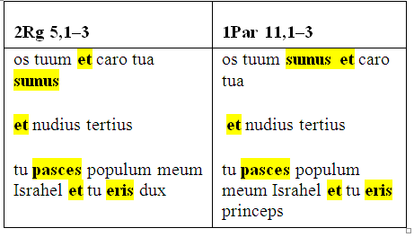
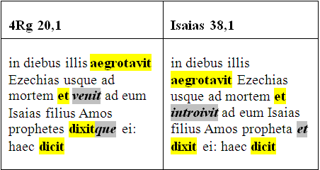
Příprava paralelních textů
Text David (K/P)
Text Ezechiáš (K/K)

Slide 11
Příprava paralelních textů
Text David (K/P)
Text Ezechiáš (K/K)

Slide 12
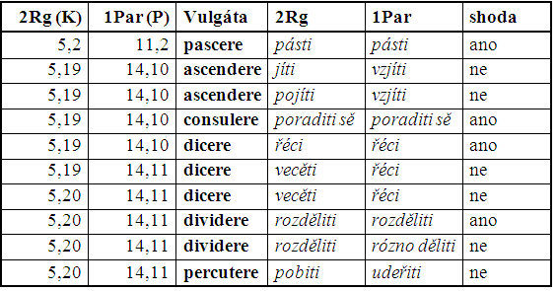
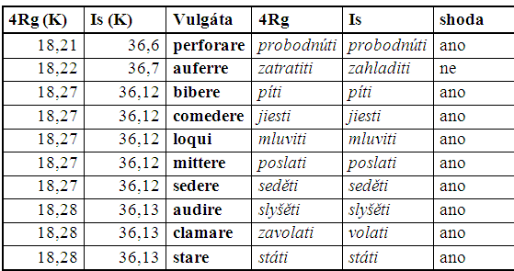
Průzkum shody překladu slovesných tvarů
Text David (K/P)
96 slovesných dvojic
Text Ezechiáš (K/K)
98 slovesných dvojic

Slide 13
Průzkum shody překladu slovesných tvarů
Χ² s Yatesovou korekcí, hladina významnosti α ≥ 0,05
p = 0,036

Slide 14
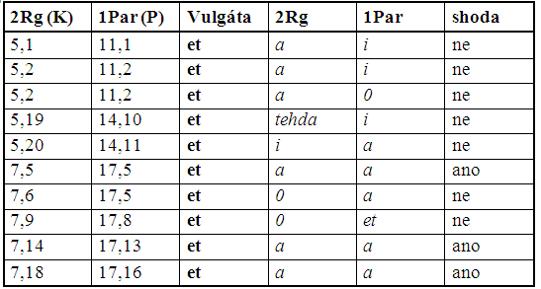
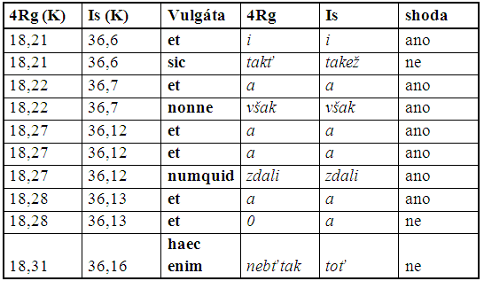
Průzkum shody překladu spojovacích tvarů
Text David (K/P)
49 spojkových dvojic
Text Ezechiáš (K/K)
53 spojkových dvojic

Slide 15
Průzkum shody překladu spojovacích tvarů
Χ² s Yatesovou korekcí, hladina významnosti α ≥ 0,05
p = 0,00035

Slide 16
Možné závěry
Překlady paralelních textů Ezechiáš jsou si ve shodě ekvivalentů statisticky významně podobnější než překlady textů David.
1) Překladatelé paralelního textu Ezechiáš jsou dva (Rg a Pror), ale jeden přihlížel k textu druhého?
x texty nejsou zcela totožné, nejedná se o opis
x velmi významná shoda ve spojovacích výrazech
2) Překladatelem paralelních textů Ezechiáš (Rg a Pror) je jedna překladatelská individualita?

Slide 17
Možné další využití
Využití této metody pro atribuční účely je omezené, protože překlady téhož textu z téže doby obecně nejsou příliš hojné.
Průzkum dalších paralelních biblických textů v nejstarší české bibli. (Má překladatel Mt odlišný styl od překladatele zbylých synoptických evangelií?)
Průzkum překladu paralelních biblických textů v jiném kolektivním překladu bible (například v Bibli kralické).

Slide 18
Použitá literatura
Baker, Mona (2000): Towards a Methodology for Investigating the Style of a Literary Translator. Target, 12, 2, s. 241–266.
Kyas, Vladimír (1971): První český překlad bible. Academia, Praha.
Kyas, Vladimír (1997): Česká bible v dějinách národního písemnictví. Vyšehrad, Praha.
Love, Harold (2002): Attributing Authorship: An Introduction. Cambridge University Press. Cambridge.
Pytlíková, Markéta (2002): Staročeské překlady takzvaného Dominikána. Diplomová práce. FF UK, Praha.
Pytlíková, Markéta (2011): Průzkum překladové a překladatelské stránky první redakce staročeského biblického překladu. Disertační práce. FF Univerzity Palackého, Olomouc. Dostupné z WWW: http://theses.cz/id/3czdub/?furl=%2Fid%2F3czdub%2F;so=nx;lang=en
Vajn, Dominik (2009): Two-Dimensional Theory of Style of Literary Translations. Master Thesis. College of Art and Law, University of Birmingham, Birmingam. Dostupné z WWW: http://etheses.bham.ac.uk/535/1/Vajn09MPhil.pdf
Vašák, Pavel (1980): Metody určování autorství. Academia, Praha.

